Slide 1
Emisión Avanzada Estela

Slide 2

Agenda
INTRODUCCIÓN
¿QUIÉNES SOMOS?
¿QUÉ OFRECEMOS?
CERTIFICACIONES
FUNCIONALIDADES

Slide 3











INTRODUCCIÓN
¿Qué es Emisión Avanzada ESTELA?
Es un nuevo producto diseñado para brindar a nuestros clientes capacidades y funcionalidades adicionales, cubriendo una amplia variedad de necesidades en su proceso de emisión de documentos. Este servicio proporciona un mayor control y flexibilidad en el proceso de emisión, incluyendo características como la sincronización masiva de eventos DIAN, reenvío de correos de eventos recibidos y una amplia gama de opciones para consultas, informes y descargas.
Sincronización masiva de eventos DIAN de documentos emitidos.
Notificaciones automatizadas de las acciones recibidas al emisor.
Descarga masiva de 1 a 50 documentos.
Notificar eventos cuando se realice la Sincronización masiva de eventos.
Estandarización de Rangos de consulta, informes y descarga.
Ampliación vencimiento de notificación para descarga masiva de históricos.

Slide 4









¿QUIÉNES SOMOS?
Somos Estela
8 PIONEROS
ECOSISTEMA DE COMPLIANCE
+1,470 M
+1.5k
¡Y pronto más!
FACTURA ELECTRÓNICA / EDI / BOVEDA FISCAL
Documentos electrónicos anuales
Implementaciones corporativas anuales
+11K
10
+700
+9
AUTORIZADOS
Clientes corporativos en la región
Aliados estratégicos
Estelars
PAC MX/ PAC PANAMÁ/ PAC RD/ PT COL / CHILE/ OSE & PSE/ PSE CR/
Países
Notes:
PAC (México)= Proveedor Autorizado de Certificación
PT (Colombia) = Proveedor Tecnológico
PSE (Perú) = Proveedor de Servicios Electrónicos
PAC (Panamá)= Proveedores Autorizados Calificados

Slide 5
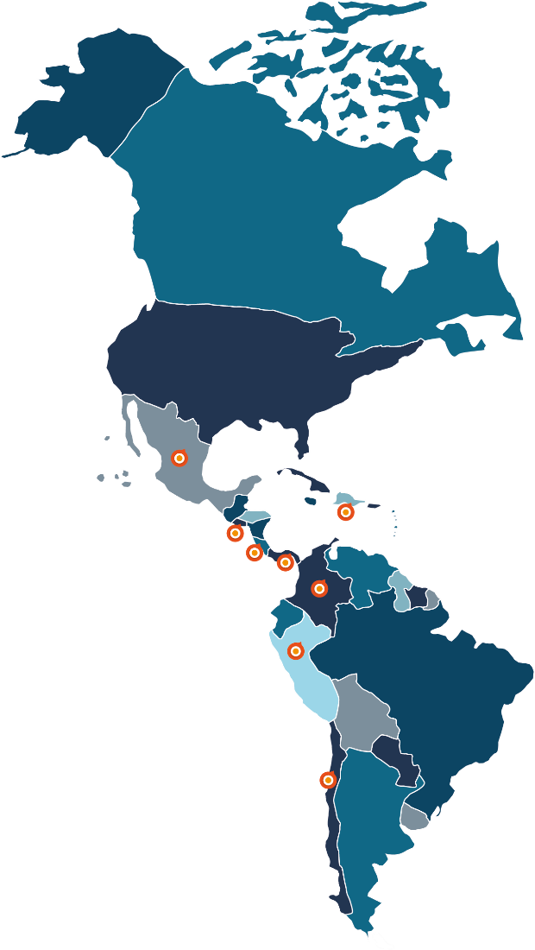




Proveedor Regional con Atención Local
¿QUIÉNES SOMOS?
1
Confianza
Pioneros en el proyecto de FE
México
2
Experiencia
República Dominicana
El Salvador
Más de 2,000 grandes clientes satisfechos
Panamá
Costa Rica
3
Funcionalidad
Perú
Colombia
Solución en todos los modelos operacionales
4
Soporte
Chile
Equipo local especializado

Slide 6










¿QUIÉNES SOMOS?
Principales Sectores
Manufactura
Retail
Servicios
Automotriz
Alimentos y Bebidas
Logístico
Entretenimiento
Financiero
Telcom
Tecnología

Slide 7









¿QUÉ OFRECEMOS?
Nuestro Diferencial
¿QUIÉNES SOMOS?
24
Cumplimiento con estándares mundiales de seguridad
Gestión de tecnología acorde a su necesidad
Disponibilidad de servicios para la gestión de sus CPE
Dedique su tiempo a la gestión de su negocio
Sea competitivo con las mejores soluciones del mercado
Rentabilice inversión, reduciendo costos tecnológicos
Información segura y disponible, administrada por expertos

Slide 8


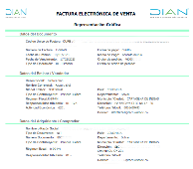


CERTIFICACIONES
Autentificaciones
TODO BAJO CONTROL
“WE HAVE YOU COVERED”

Slide 9
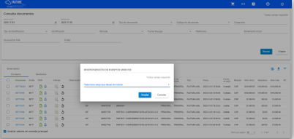

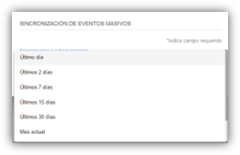
FUNCIONALIDADES
Sincronización Masiva
Es una opción que permite sincronizar masivamente los eventos de título valor de las facturas emitidas asociados en la DIAN con la plataforma de PL-Colab por períodos específicos de tiempo: Último día, Últimos 2 días, Últimos 7 días, Últimos 15 días, Últimos 30 días, Mes actual, Mes anterior y Personalizado.

Slide 10
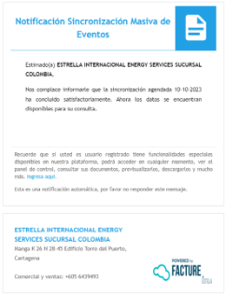

FUNCIONALIDADES
Notificaciones Eventos
SINCRONIZACIÓN MASIVA DE EVENTOS – REENVÍO​
Es una opción que permite enviar automáticamente una notificación vía correo electrónico al usuario emisor. Esta notificación tendrá la función de informar que el proceso de sincronización ha finalizado.​

Slide 11
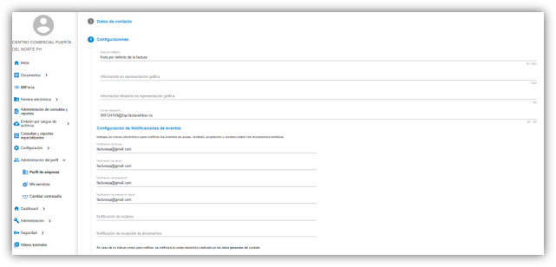
FUNCIONALIDADES
Notificaciones Automatizadas
De las Acciones recibidas al EMISOR
Es una opción que permite al emisor establecer un correo especifico donde se desee recibir las notificaciones de los eventos recibidos.

Slide 12
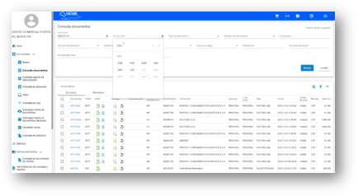
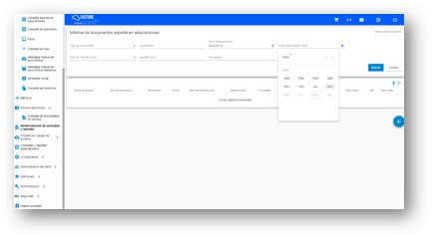

De Rangos de CONSULTA, INFORMES Y DESCARGAS
FUNCIONALIDADES
Estandarización
Aplica para las siguientes opciones:
Estandarizar Consulta de documentos
Estandarizar Descarga Masiva de Documentos
Estandarizar descarga masiva de documentos históricos
Estandarizar Consulta soporte en adquisiciones
Estandarizar Consulta documentos genéricos
Estandarizar Consulta de documentos de nómina
Estandarizar Consulta de recaudos
Informe documentos emitidos
Consolidado de documentos emitidos por estado
Consulta de documentos no radicados
Consolidado de contratos asociados
Informe de documentos de nómina
Informe de documentos genéricos por estados
Para consulta los rangos serán los siguientes:
  Básico: 3 Meses
  Avanzado: 6 Meses
  Básico: 3 Meses
  Avanzado: 6 Meses
  Básico: 5 Meses
  Avanzada: 8 Meses
Para descarga masiva:
Para los Reportes: se realiza la consulta y se manda en segundo plano:

Slide 13
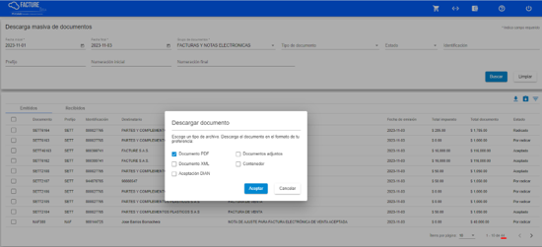
FUNCIONALIDADES
Descarga Masiva de 1 a 50 Documentos Directos
Es una opción que permite descargar de manera directa los documentos consultados sin que pida correo para envío de descarga.​

Slide 14
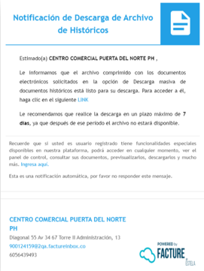

FUNCIONALIDADES
Ampliación
Vencimiento de Notificación para Descarga
Es una opción que permite tener disponible el link de descarga por 168 horas (7 días) de las consultas realizadas a la Descarga masiva de documentos y Descarga masiva de documentos históricos.

Slide 15
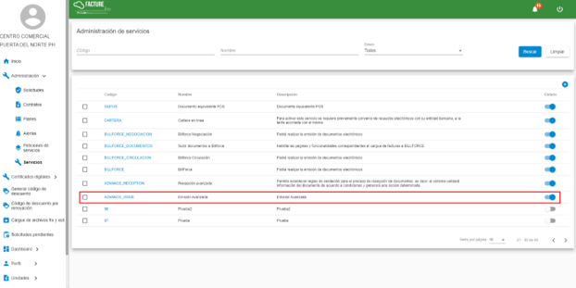

FUNCIONALIDADES
Activación del Servicio en el Portal Comercial​

Slide 16
NOMBRE ASESOR COMERCIAL | Xxxxxxx
EMAIL | Xxxxxxx
CONTACTO | Xxxxxxx
www.estela.com

